Slide 1
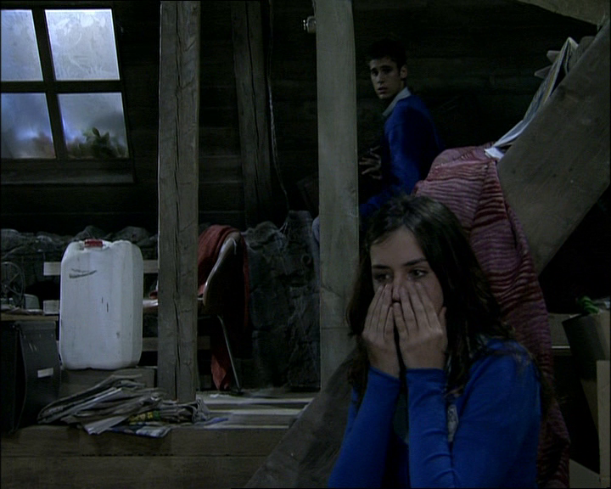
Carolina está en el desván, llorando cuando Marcos entra.

Slide 2
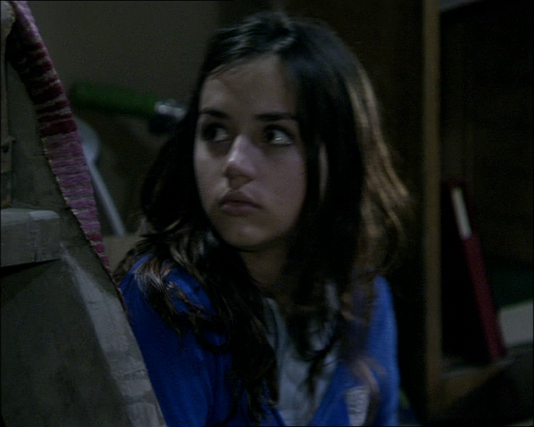
Carolina se da cuenta de que Marcos entra.

Slide 3
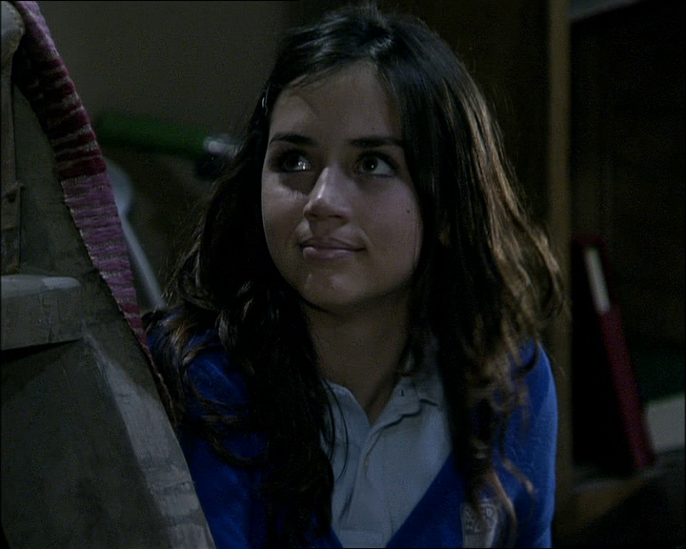
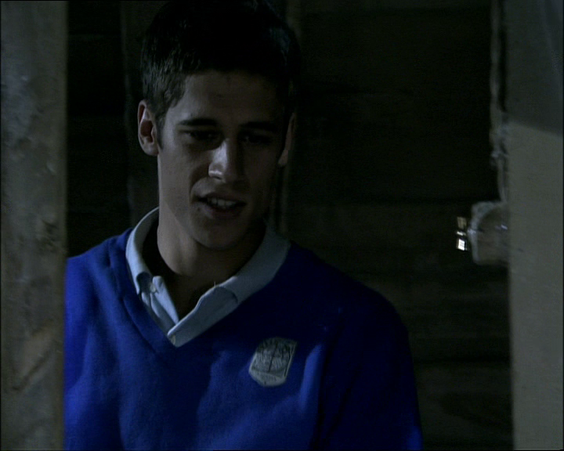
Carolina sonríe.
Y Marcos sonríe.

Slide 4
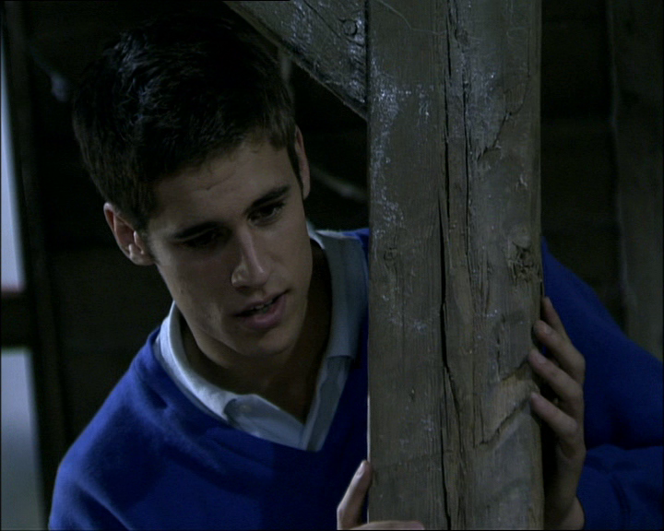
«¿No vas a bajar a cenar? Está todo el mundo abajo.»

Slide 5
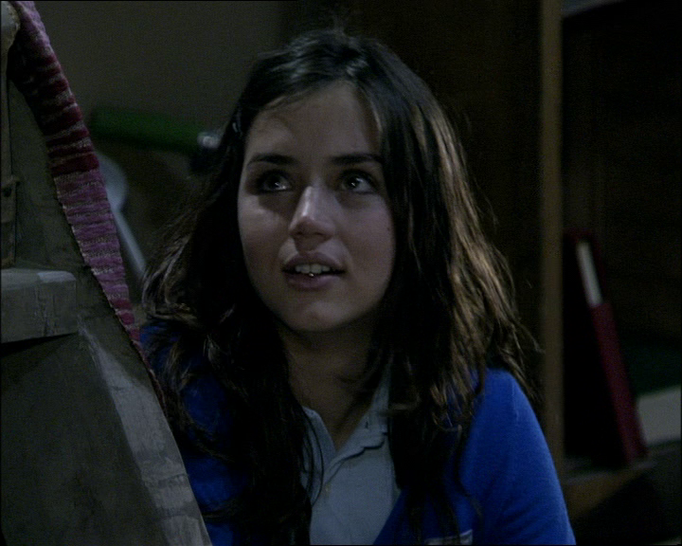
«¿Cómo hubiera sido?»

Slide 6
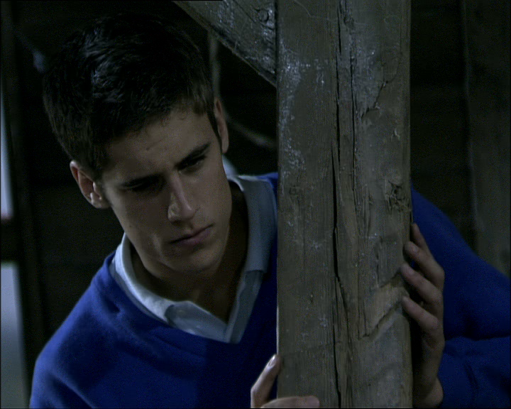
Marcos está confundido.

Slide 7
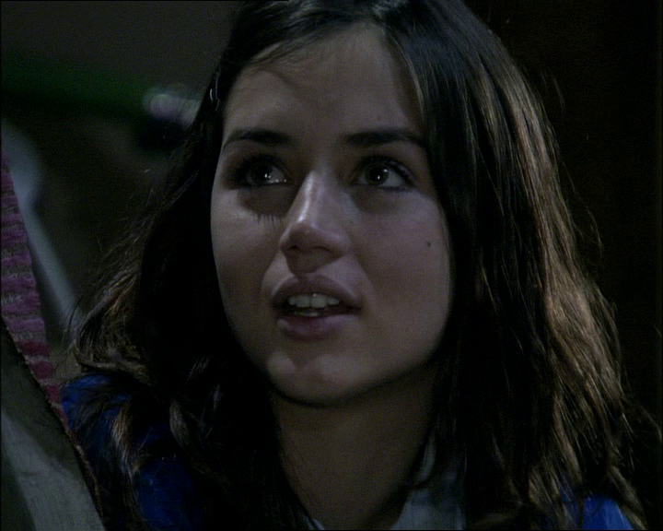
«si tú no tuvieras una hermana a la que cuidar;»

Slide 8
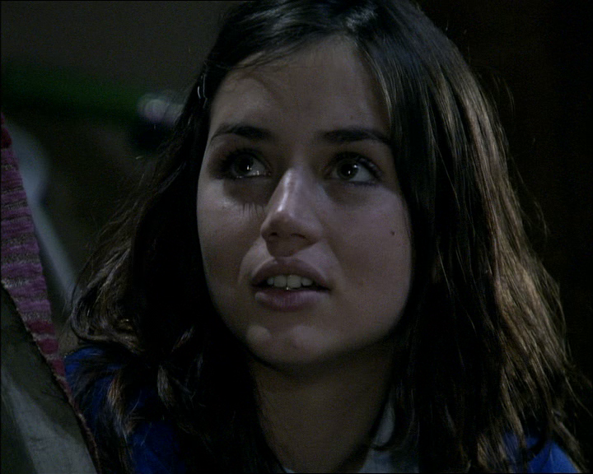
«si no te fueras de aquí;»

Slide 9
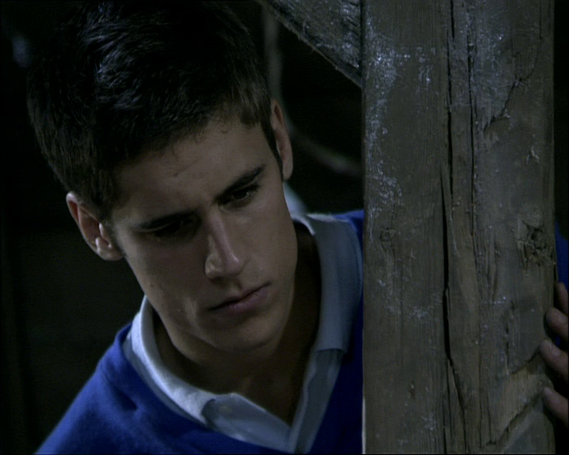
Marcos tiene una mirada perpleja. Carolina sigue hablando…

Slide 10
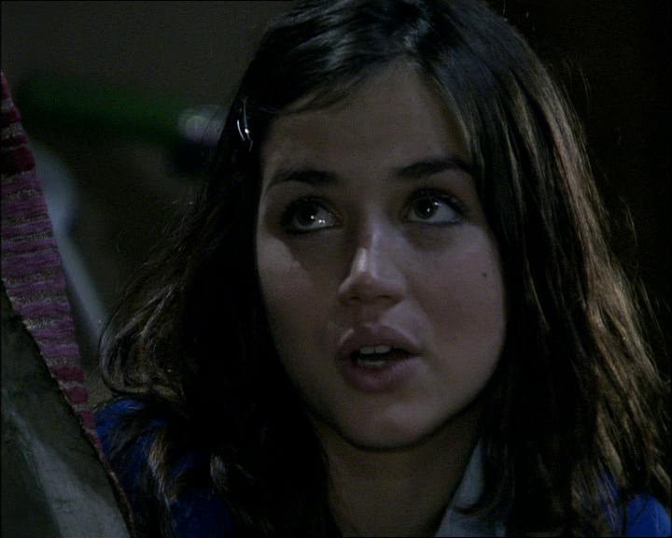
«si tus padres no hubieran desaparecido;»

Slide 11
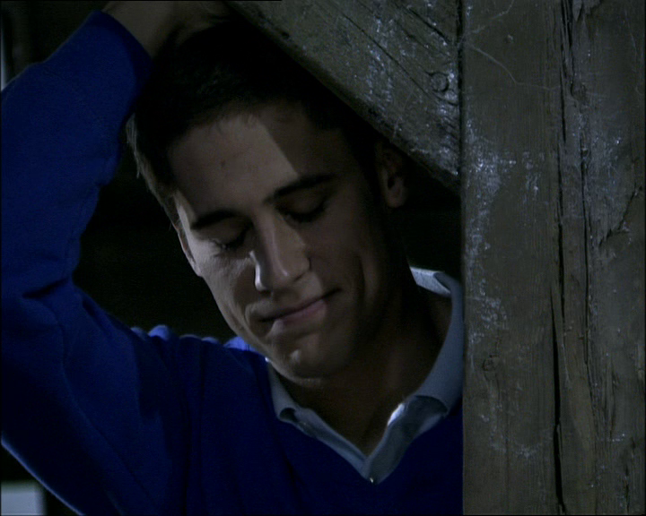

Slide 12
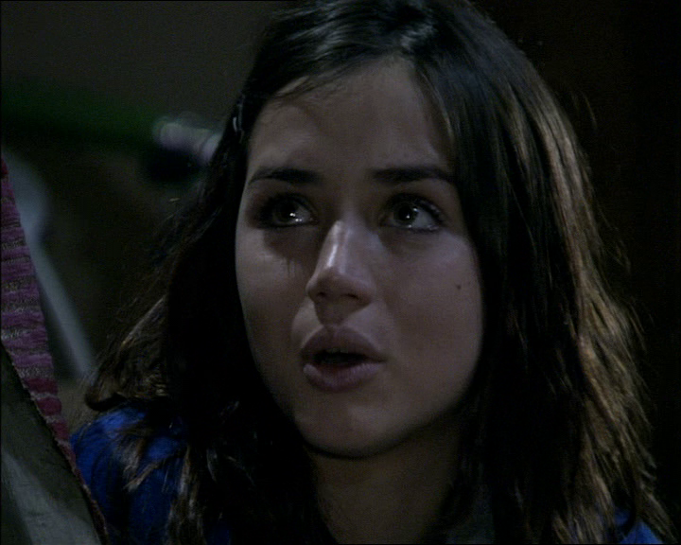
«si yo no estuviera con iván.¿Cómo hubiera sido?»

Slide 13
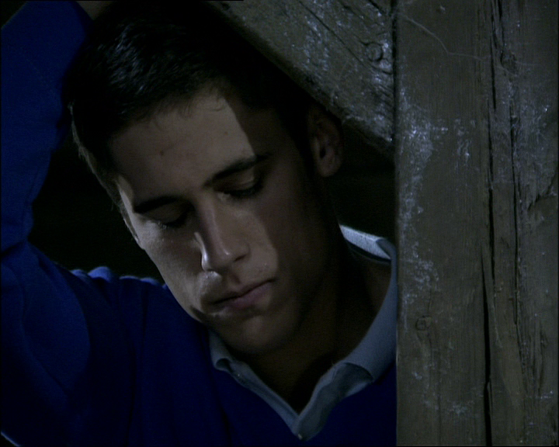

Slide 14
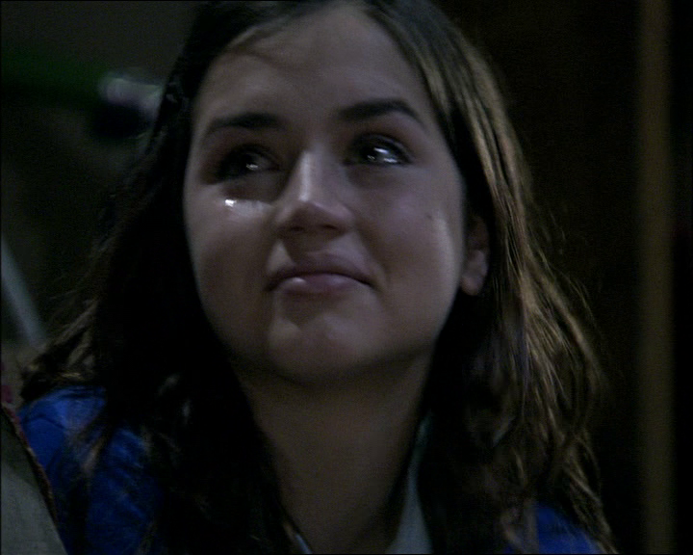
«¿sabes lo que me pone más triste?

Slide 15
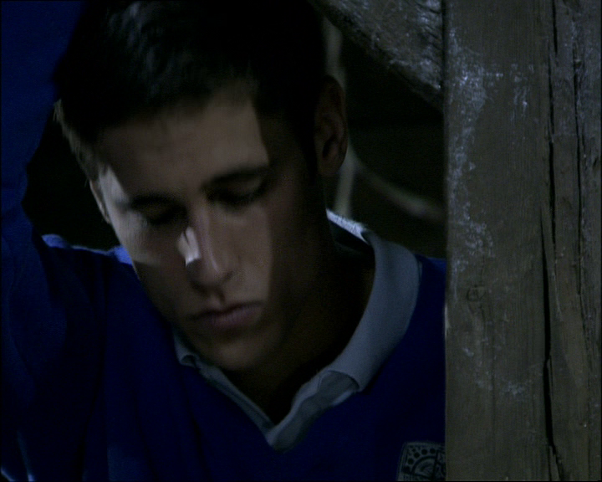

«¿Qué?»

Slide 16
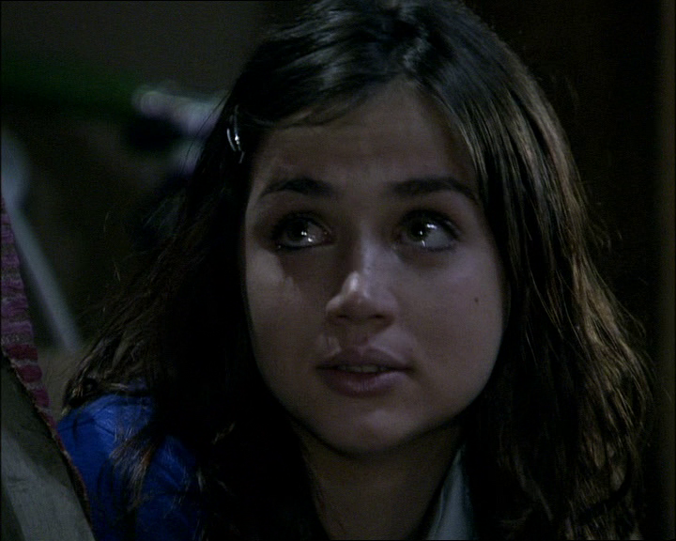
«Pensar en los besos que no nos vamos a dar, en las cosas que no nos vamos a decir.»

Slide 17
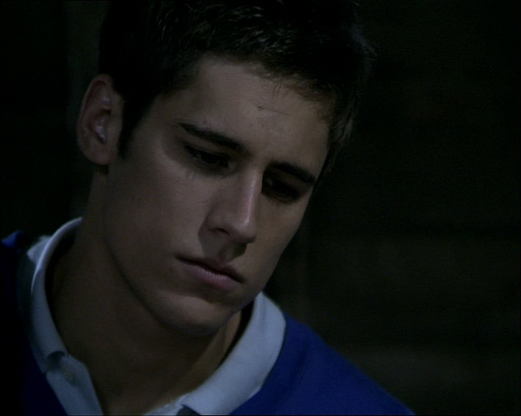

Slide 18
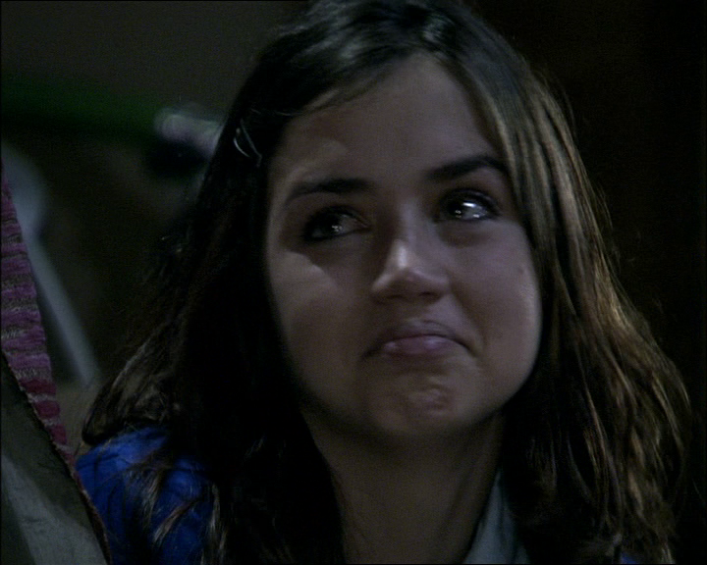
Carolina se pone a llorar de nuevo.

Slide 19
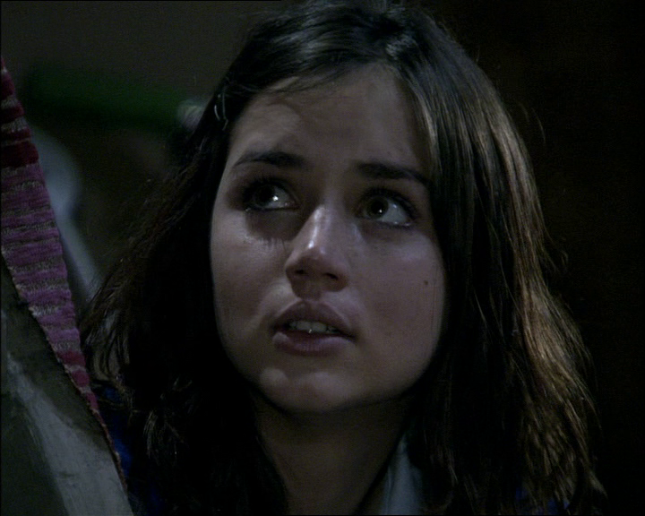
«¡qué tontería! ¿no?»

Slide 20
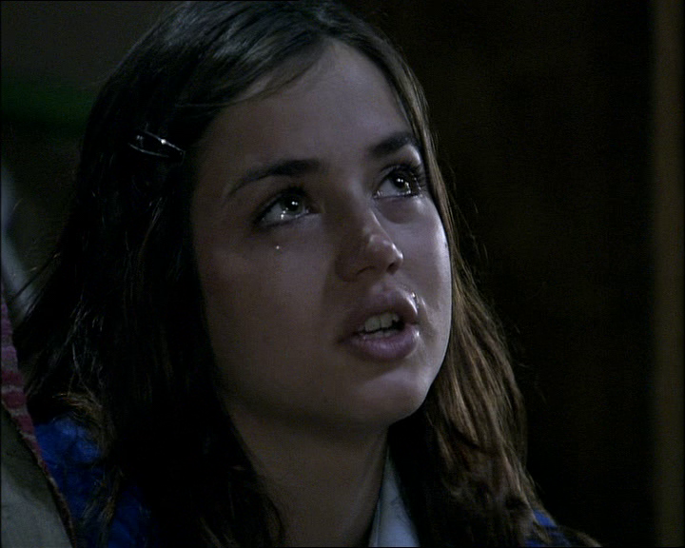
«¿cómo se puede echar de menos algo que nunca ha ocurrido?»

Slide 21
«lo siento.»

Slide 22
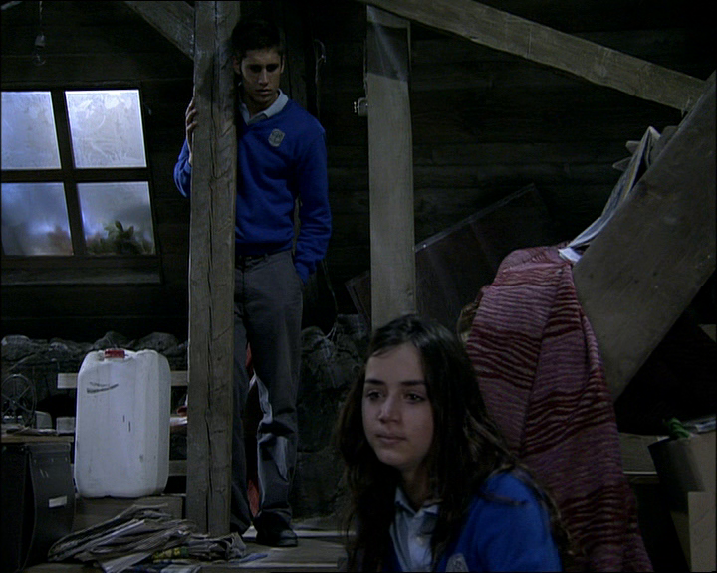
«yo también.»

Slide 23
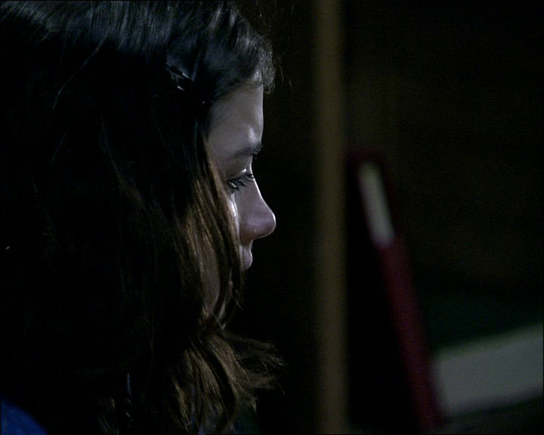
«vete.»

Slide 24
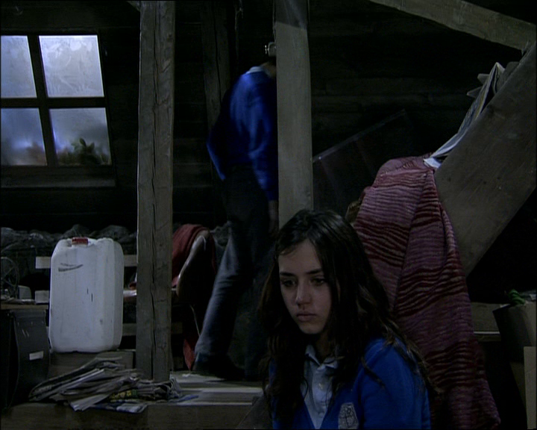
Pero Marcos no se va….

